Slide 1
Вводная встреча (Вебинар по снятию запроса)
Доменная область: «Банки»
Проект: Анализ оттока клиентов
Чих Светлана DA/DS ревьюер тимлид DA финального спринта

Slide 2
Наши договоренности
можно на «ты»
понятное имя и фамилия
одновременно работает 1 микрофон
уважительное отношение друг к другу
глупых вопросов не бывает

Slide 3
Проработка запроса
Зачем?
Не всегда задача сформулирована чётко и исчерпывающе. Чтобы решить её самостоятельно, нужно собрать больше информации. Привыкните к тому, что это на вашей ответственности.

Slide 4
Проработка запроса
Уточните, кто конечный «заказчик» результата.
Выясните, зачем нужен результат вашей работы.
Уточните все параметры, которые хочет знать заказчик задачи. Нет ли подводных камней?
Проговорите и зафиксируйте образ идеального конечного результата.
Набросайте прототип решения (декомпозиция проекта) — и сверьтесь с заказчиком, подойдёт ли оно?
Предоставьте заказчику конечный результат (тетрадка / отчет / презентация).

Slide 5
Заказчик проекта
Кто заказчик? : Отдел маркетинга.
Кому нужна информация? : Информация нужна менеджеру, который занимается маркетиновыми кампаниями и работает в тесной связке с менеджерами продуктов.
Что хотят получить?: Максимально эффективно выделить сегменты отточных клиентов, чтобы они были однородными, высокоотточными и покрывали максимум проблемных зон банка. Таким образом, маркетинговое воздействие на эти сегменты должно привести к уменьшению
Почему возникла потребность проводить исследования? В банке последнее время драматически повысился отток, это начинает становиться проблемой, которая угрожает существованию банка.
Проводили ли ранее такие исследования?: Раньше проводилось исследование и по нему был составлен дашборд, но он устарел и по нему сейчас не ясно, в чём сейчас заключается проблема и как её можно решать. Состав клиентов банка изменился и старые сегменты больше не подходят.

Slide 6
Данные (старый и новый датасеты)
- userid — идентификатор пользователя,
- score — баллы кредитного скоринга,
- City / city — город,
- Gender / gender — пол,
- Age / age — возраст,
- Objects — количество объектов в собственности
- equity — приблизительная оценка собственности клиента,
- Balance / balance — баланс на счёте,
- Products / products — количество продуктов, которыми пользуется клиент,
- CreditCard / credit_card — есть ли кредитная карта,
- Loyalty / last_activity — был ли клиент активен последнее время,
- estimated_salary / salary — оценочная заработная плата клиента
- Churn / churn — уходит или нет

Slide 7
Анализ оттока клиентов
Задачи проекта:
Провести исследовательский анализ, включающий исследование корреляций и портретов клиентов
Проверить гипотезы (одна дана заранее, минимум ещё одну надо сформулировать), отслеживая применимость используемого стат.критерия к исследуемым данным
Сделать выводы о том, какие признаки стратегическим образом влияют на отток и какие значения или интервалы этих признаков связаны с оттоком
Выделить не мелкие, но компактные высокоотточные сегменты, приоритизировать их
Дать конкретные рекомендации по приоритетным сегментам
Подготовить презентацию со всеми ключевыми моментами

Slide 8
Анализ оттока клиентов: Примерное содержание
Загрузка данных и подготовка к исследованию;
Подготовка данных (анализ пропусков) и их кодирование
Исследовательский анализ данных (распределения, в т.ч. в разрезе оттока; портреты клиентов и их сравнение; корреляционный анализ)
Проверка статистических гипотез (минимум две H₀ гипотезы)
Промежуточный итог о том, какие показатели стратегически влияют на отток.
Сегментация на основе стратегических показателей.
Выводы и рекомендации (конкретные, по конкретным сегментам) для заказчика

Slide 9
Что должно получиться
Результат проекта:
Декомпозиция: посылается через платформу в виде ipynb тетрадки без кода, но с markdown ячейками
Проект: тетрадка JupyterNotebook со всеми расчетами, выводами и пояснениями результатов, со 2ой итерации обязательно со ссылкой на презентацию в формате pdf
Дашборд: посылается следующим после основного проекта проектом, также как декомпозиция — через платформу в виде ipynb тетрадки со ссылкой на доступный каждому в интернете Tableau Public дашборд, иллюстрирующий пример отчета, который может быть автоматизирован и использован для проверки актуальности вашего исследования в будущем

Slide 10
Чего не стоит делать
Ориентироваться на готовые решения из сети
Слишком формально подходить к этапу декомпозиции
Заполнять или не заполнять пропуски без исследования их природы
Делать категоризацию до исследования данных
Применять ненормированные гистограммы / kde-графики, делать выводы по тому, какие интервалы более отточны только на основании распределения отточных
Перегружать дашборды или презентацию
Затягивать сроки

Slide 11
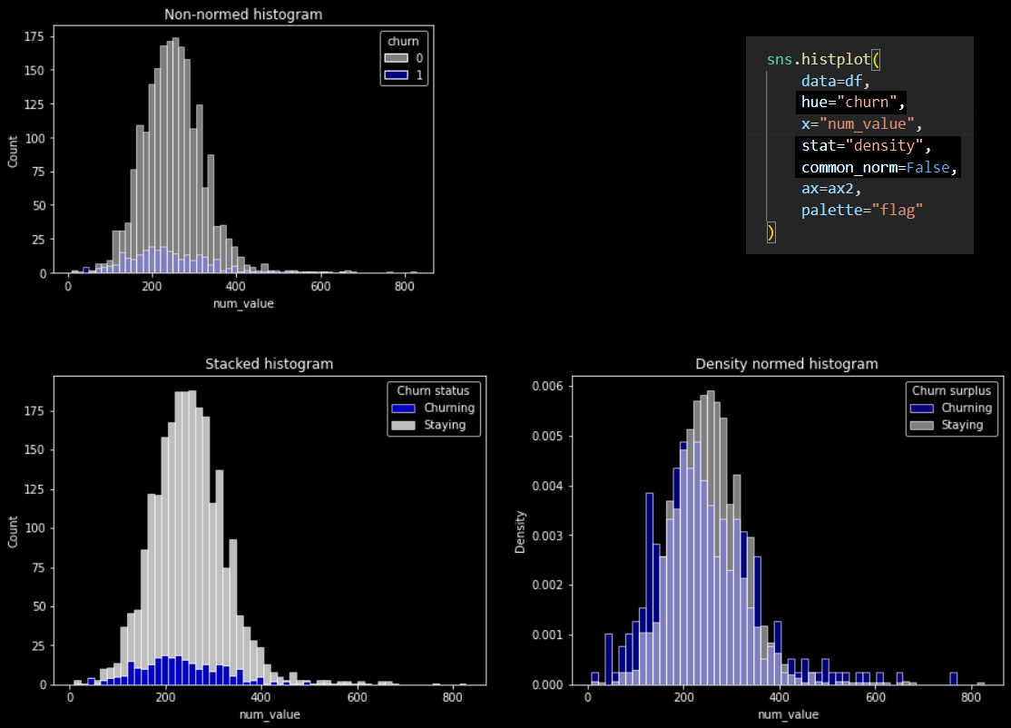
Гистограммы
В несбалансированном датасете ненормализованные гистограммы неинформативны, поэтому необходимо делать выводы именно по нормализованным (код и сам график справа).

Slide 12
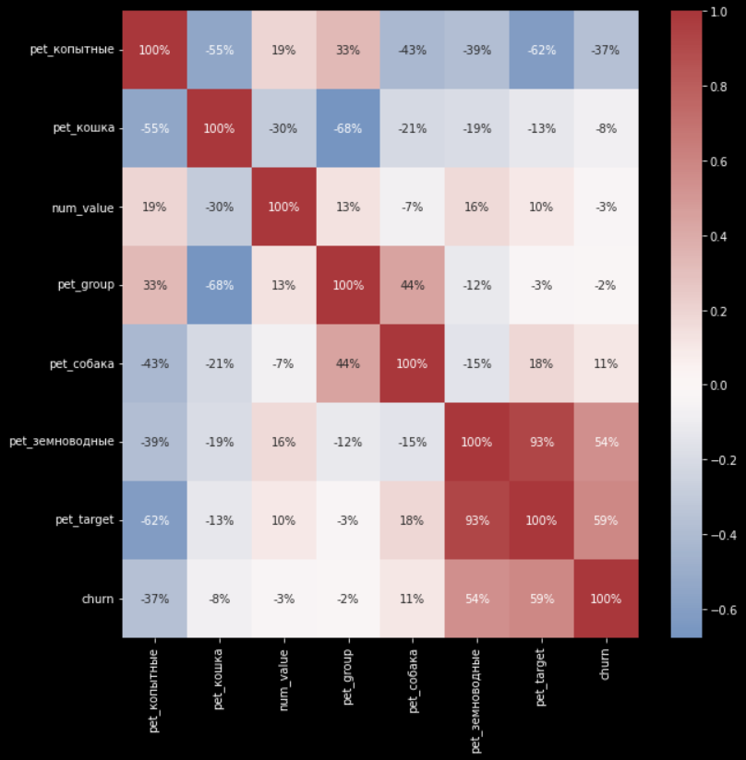
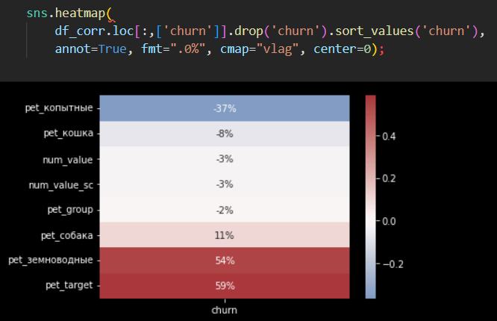
Матрица корреляций или столбец
Вся корреляционная матрица полезна в проекте, но в презентации, скорее всего, не нужна, т.к. на ней будет очень много мелких деталей, которые будет сложно разобрать. Стоит рассмотреть возможность отобразить только один столбец из неё.

Slide 13
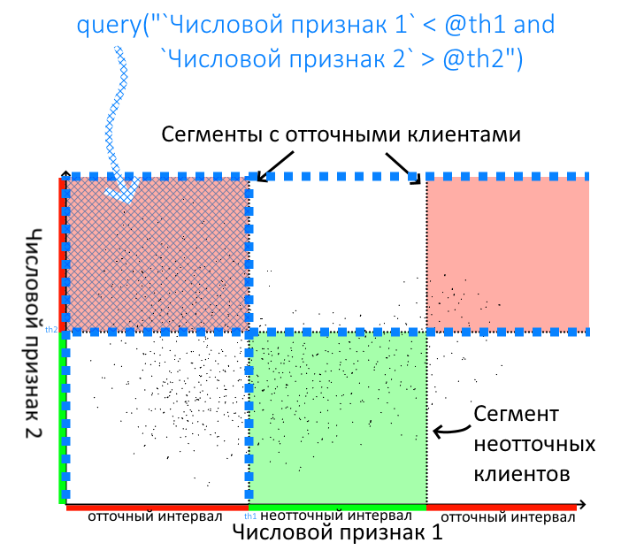
Сегментация
Для выделения сегментов зачастую необходимо объединить несколько отточных признаков.
Обратите внимание, что потенциальный отточный сегмент справа сверху скорее всего не настолько многочислен, чтобы имело смысл с ним работать.

Slide 14
Финальный спринт: структура
1: Декомпозиция основного проекта
детализация всех стадий исследования
2: Основной проект:
проект
презентация
дашборд
3: А/В−тест
4: SQL проект
Жесткий дедлайн
5: Итоговый созвон:
обсуждение результатов проекта,
демонстрация интересных решений

Slide 15
Вопросы
Если что-то осталось непонятным — самое время спросить!

Slide 16
Финальный спринт

Slide 17
Удачи!

